Slide 1
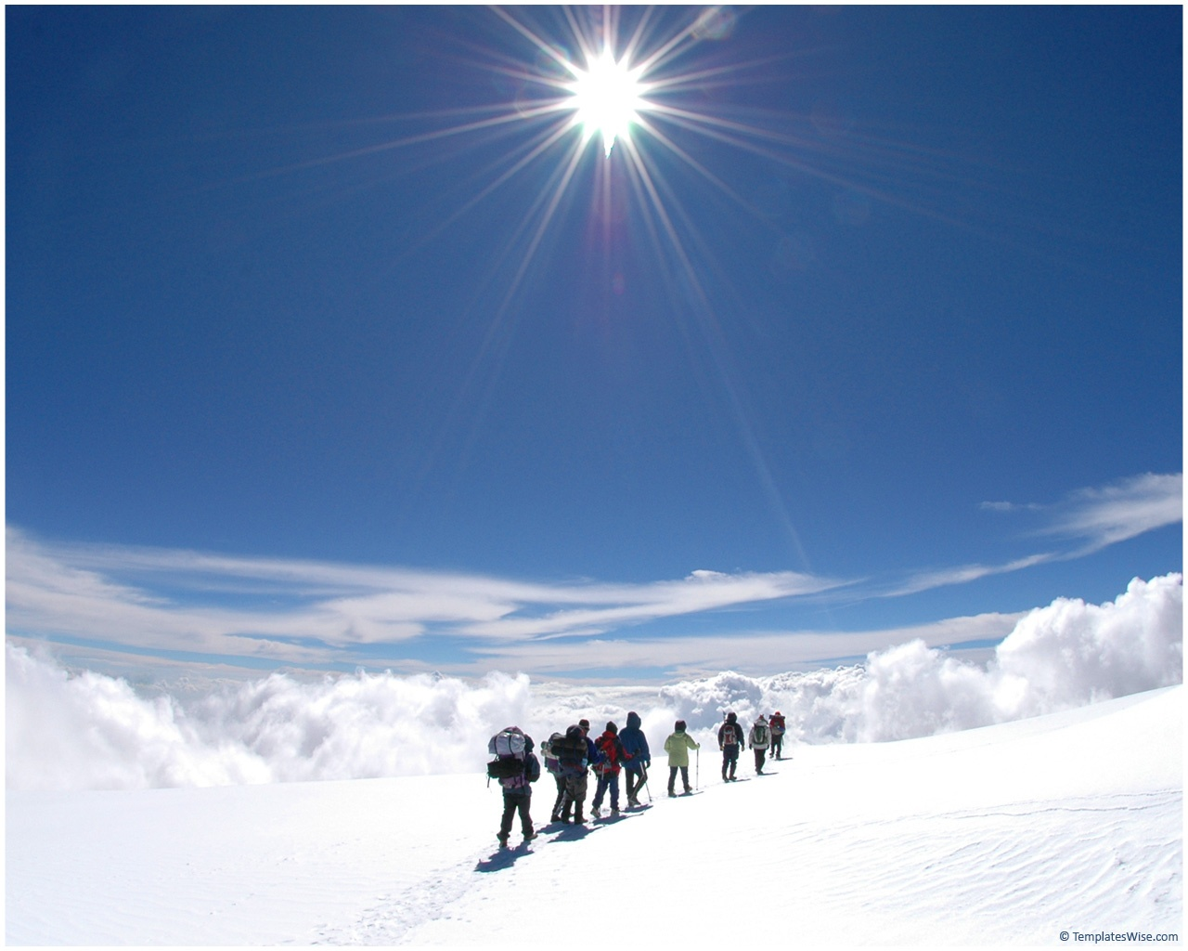
검색사이트 만들기

Slide 2
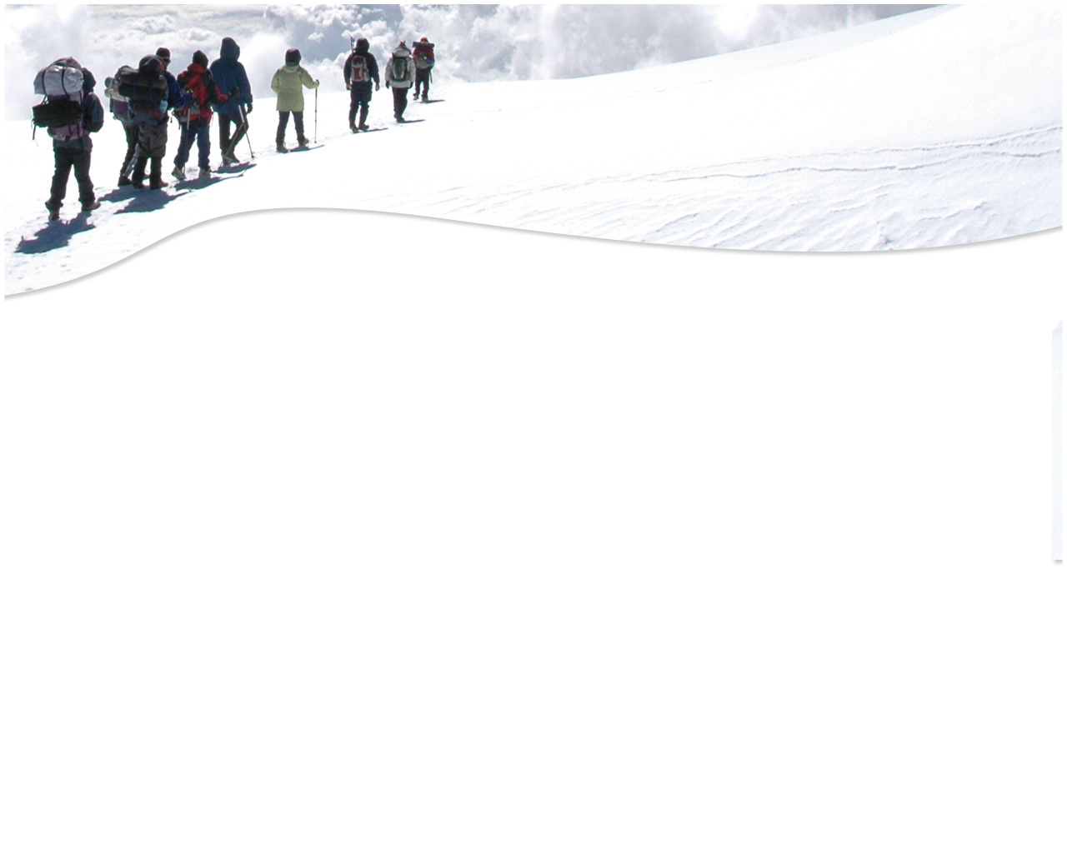
들어가기 앞서서
블로그 검색 정보를 보여주는 서비스 생성
Django -web application framework를 사용
  Google, App engine에서 채택
  복잡하고 변화가 많은 Web application을 쉽게 만들 수 있음

Slide 3
Django Framework
ORM(Object-Relational Mapping)
우아한 URL
  http://test.com/zboard/view.php?id=free&page=1&sn1=&no=510959
  http://test.com/free/510959
자동 관리 인터페이스
템플릿 시스템
캐시 시스템

Slide 4

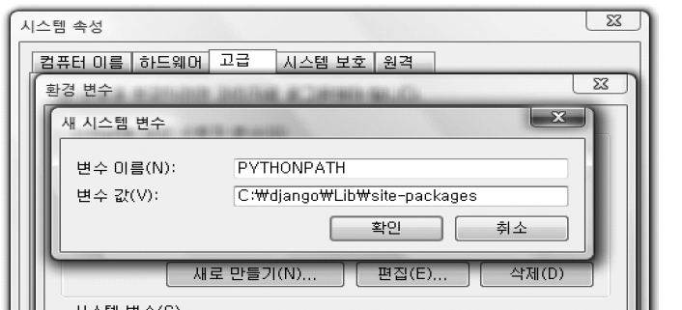
장고(Django) 설치하기
최신 장고를 다운 받고 압축을 풀고 아래 명령어로 설치
특정 디렉토리에 설치 하기 위해서 --prefix 옵션을 사용
파이썬 환경변수 PYTHONPATH에 설치한 디렉토리 등록

Slide 5
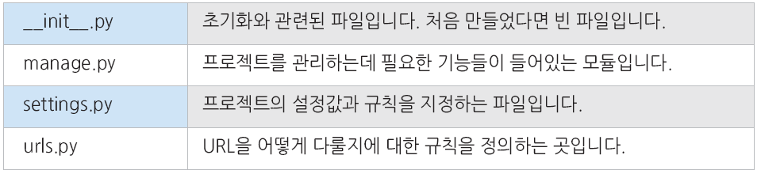
프로젝트 생성하기
웹 서비스를 관리하는 커다란 틀
C:\project에 waguwagu 프로젝트 만들기
프로젝트 시작 :

Slide 6
메인 페이지 만들기 - 1
서비스 생성하기.
  1
  __init__.py, models.py, views.py
URL규칙 만들기
  urlpatterns = patterns('',
  (r'^$', main_views.main_page),
  (r'^images/(?P<path>.*)$', 'django.views.static.serve', {'document_root': 'c:\\project\\waguwagu\\images'})
템플릿 만들기.
<CENTER>
<br>
{% include 'query.html' %}
</center>

Slide 7
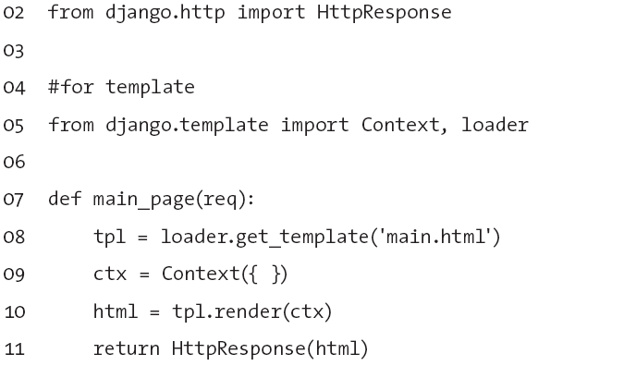
메인 페이지 만들기 - 2
장고 http모듈과 templete 모듈을 임포트
템플릿을 읽어와 랜더메소드를 거친 정보를 출력

Slide 8
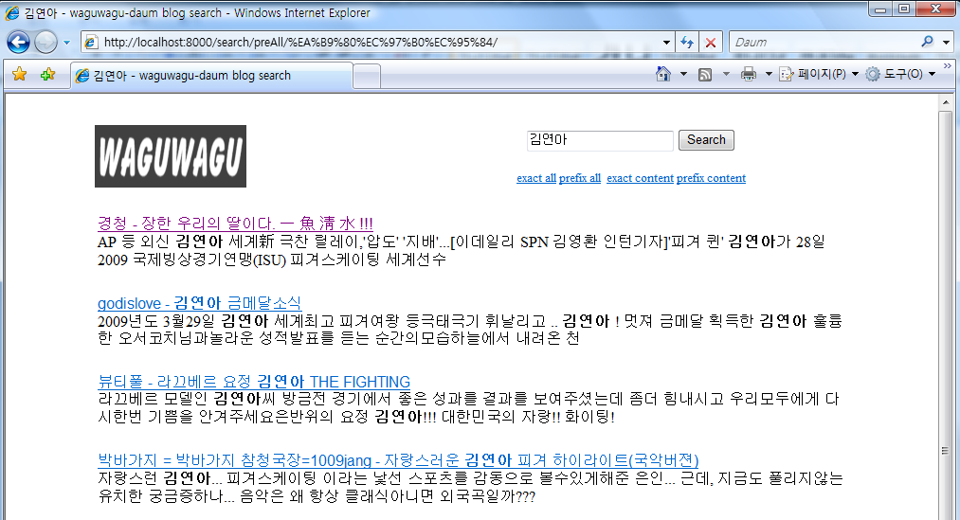
검색 결과 페이지
앞에서 만든 BlogSearch 클래스를 임포트 합니다.

Slide 9
감사합니다.

